Slide 1
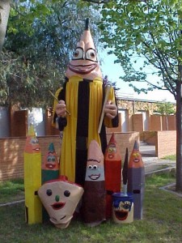

REUNIÓ D’INICI DE CURS P3

Slide 2
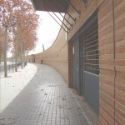
EQUIP DIRECTIU:
DIRECTOR: Sergi Luque
CAP D’ESTUDIS: Jordana Garcia
SECRETÀRIA: Carme Jarque

Slide 3

EQUIP DE MESTRES D’EDUCACIÓ INFANTIL
TUTORA P3 A : Eli Vázquez
TUTORA P3 B: Mireia Gilarte
TUTORA P4 A: Maria Vilajuana
TUTORA P4 B: Ona Jiménez
TUTORA P5 A: Núria Pujó
TUTORA P5 B: Patricia Coma
MÚSICA: Màxim Escribà
PSICOMOTRICITAT: Ana de la Rosa amb suport.
Ed. ESPECIAL: Ana de la Rosa.
REFORÇ: Mercè Isern, Anna Sánchez, Carme Blanchart i Maria Verde.
Coordinadora: Núria Pujó

Slide 4
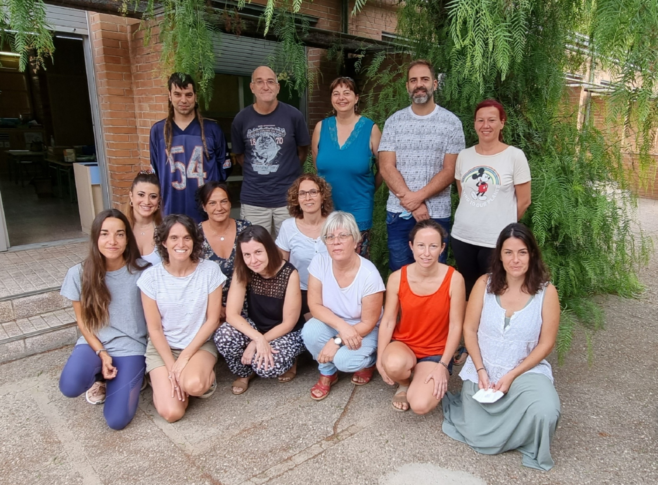
Xavi
Màxim
Jordi
Anna S.
Mireia
Patricia
Maria
Eli
Ona
Ana R.
Mònica
Carme
Núria
Mercè

Slide 5
MESURES COVID-19
Prevenció d’higiene i salut
Distanciament físic
Entrades i sortides controlades.
Control de flux de circulació.
Grups estables.
Higiene de mans
Mínim 5 cops durant la jornada escolar.
Ventilació de l’aula

Slide 6
MESURES COVID-19
Ús de mascareta
Obligatòria a tots els espais escolars a primària.
Obligatòria a fora del grup estable a infantil (entrades, sortides i passadissos)
Requisits d’accés al centre educatiu
Signar la declaració de responsabilitat on ens comprometem a:
No presentar cap símptoma COVID (malestar general, mal de cap, tos, febre, mal de coll, diarrea i vòmits)
No haver estat en contacte amb cap cas positiu de COVID en els últims 14 dies.
Control de símptomes
Espais COVID d’aïllament.
Control de temperatura en cas de símptomes.

Slide 7
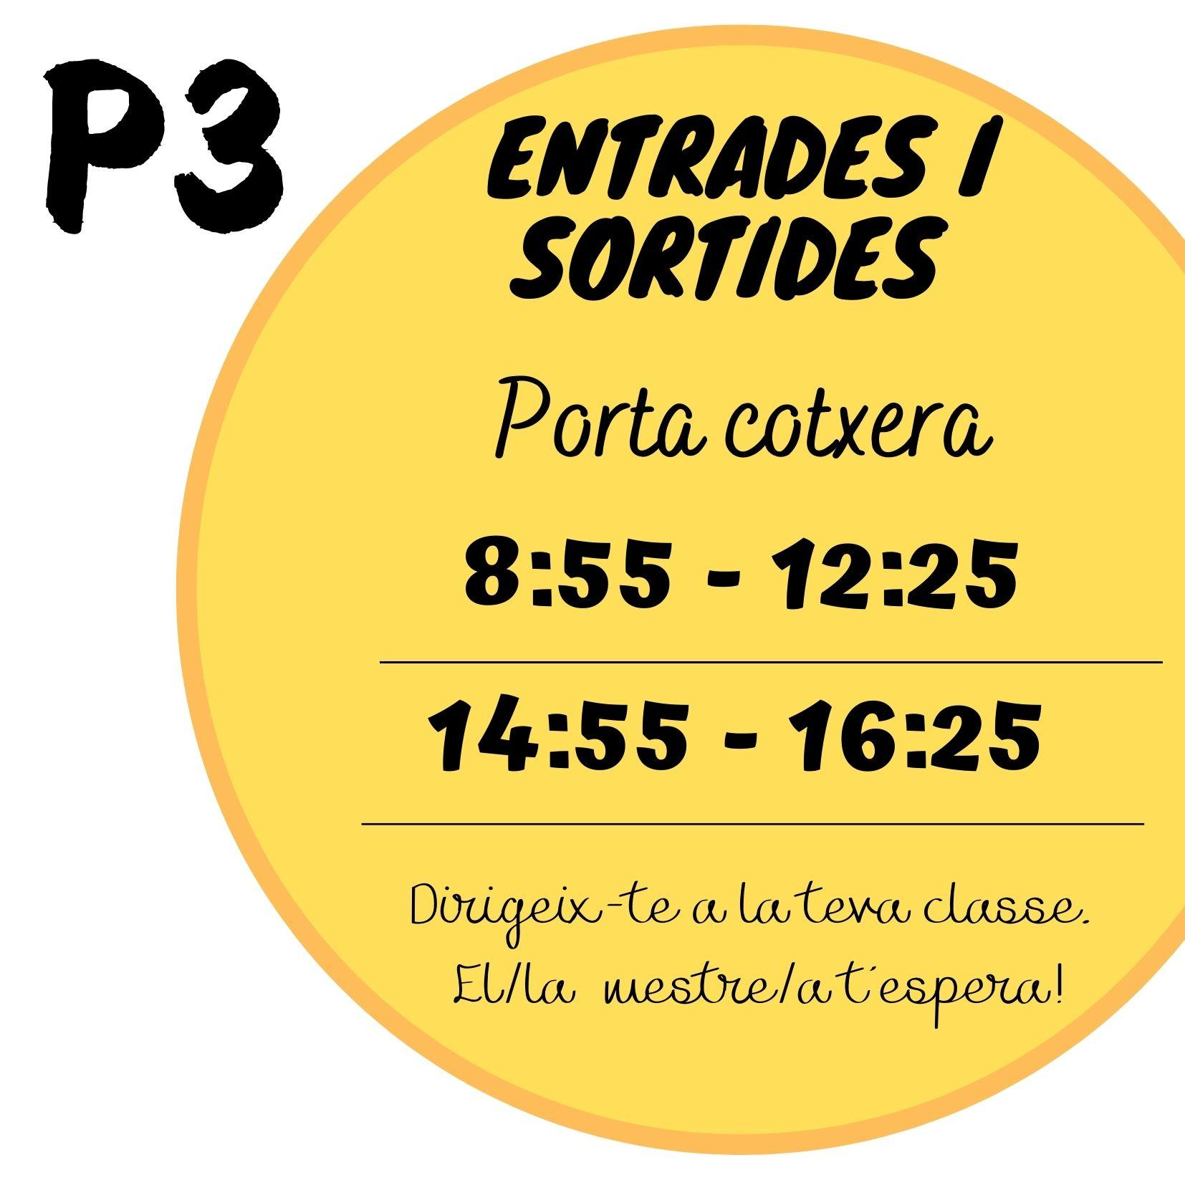
Entrades, sortides i recorregut
ENTRADA: la família acomiada al nen/nena a la porta cotxera. Tots sols entren a la seva aula on la mestra fa la rebuda.
SORTIDA: Un membre de la família entra per la porta cotxera i es dirigeix a la porta de l’aula corresponent per recollir a l‘infant.
Es recomana que pel bon funcionament, les entrades i les sortides es realitzin el més àgil i ordenadament possible.

Slide 8

COM ENS COMUNIQUEM
ENTREVISTES I INFORMES
3 informes, un per trimestre.
2 entrevistes al llarg del curs (presencials o telemàtiques). Les pot sol·licitar la mestra o la família.
Les entrevistes són:
P3A: Dilluns de 10 a 11h.
P3B: Dilluns de 11:30 a 12:30h.

Slide 9
ALTRES VIES DE COMUNICACIÓ
Circulars de l’escola a través de TPV.
Cartellera de l’entrada.
E-mail de les tutores:
P3A : Eli: evazqu32@camidelcros.cat
P3B: Mireia: mgilarte@camidelcros.cat
Nodes de l’escola:
http://agora.xtec.cat/esc-camidelcros
Xarxes socials:
Facebook: Escola Camí del Cros
Twitter: @CamidelCros
Instagram: @camidelcros

Slide 10
ASSISTÈNCIA
És important l'assistència a l'escola. En cas d’absència cal portar justificant o justificar-ho a la tutora.
Cal arribar puntualment al centre per tal de no trencar les rutines diàries del grup.
Es portarà un registre d’absències i retards.

Slide 11
ANIVERSARIS I JOGUINES
Aniversaris: per la situació excepcional del COVID-19 NO es pot portar menjar que no sigui comprat.
No es poden donar targetes d’invitació d’aniversaris dins de la classe.
A l’escola NO es poden portar joguines, cromos, vambes de rodes, vambes amb llums, motxilles amb rodes...

Slide 12
HIGIENE I SALUT
- Cal venir net a l’escola.
No venir a escola quan tingui: febre, vòmits, mal de cap o de coll, malestar general, dificultats respiratòries, diarrea, erupcions contagioses, polls i llémenes.
Administració de medicaments amb recepta mèdica i autorització signada.
Autorització administració paracetamol (signatura digital).
La cobertura mèdica dels alumnes és la mateixa que la de les famílies.
Portar una caixa de mocadors de paper, dos paquets de tovalloletes i dos rotlles de paper de cuina. La muda de recanvi dins d’una bossa marcada amb el nom.
Esmorzars a dins d’una carmanyola:
Dilluns i dimecres entrepà.
Dimarts i dijous fruita.
Divendres lliure.
Cal portar una cantimplora d’aigua amb el nom dins la motxilla.

Slide 13
ASPECTES A TENIR EN COMPTE
Recomanem portar roba i calçat còmode i pràctica per venir a l’escola.
La roba, les motxilles, les carmanyoles i les mascaretes han d’anar marcades amb el nom i curs.
La motxilla i la carmanyola l’han de poder obrir i tancar sols.
Els abrics, jaquetes, jerseis i bates han de tenir betes per poder-ho penjar.
Tingueu present que caldrà portar una bosseta o alguna funda a dins la motxilla per guardar la mascareta.

Slide 14
BIBLIOTECA
A l’aula hi haurà disponible una capsa amb llibres que es podran emportar a casa.
Aquest curs intentarem reprendre el servei de biblioteca escolar.
Us recordem que teniu disponibles tots els serveis de la Biblioteca Pompeu Fabra.

Slide 15

QUÈ FEM?
A Educació infantil treballem de manera globalitzada, però tenim en compte 3 àrees:
Descoberta d’un mateix i dels altres
Descoberta de l’entorn
Comunicació i llenguatges

Slide 16
COMUNITAT D’APRENENTATGE (Actuacions educatives d’èxit)
GRUPS INTERACTIUS: quatre grups i quatre activitats diferents amb un mínim de dos mestres a l’aula.
VOLUNTARIAT: borsa de voluntaris per grups interactius i sortides.

Slide 17
COMISSIONS ESCOLA
Tornarem a activar les comissions aquest any.
Comunitat educativa
Infraestructures
Aprenentatges
Convivència
Comissió gestora

Slide 18
SORTIDES
El pagament es farà a través del TPV (recomanem fer-ho per l’aplicació).
Aquest curs excepcionalment el pagament es farà sortida per sortida.
El TPV es tancarà 2 dies abans de cada sortida.
Un cop tancat no s’admetrà cap pagament.
PRIMER TRIMESTRE
Bosc de Can Garí
Teatre
SEGON TRIMESTRE
Teatre
Dijous llarder Platja (Ampa)
Iluro Park
La Granja de Can Plana.
TERCER TRIMESTRE
Teatre
Parc Forestal.

Slide 19
PRIMERA SETMANA D’ESCOLA ADAPTACIÓ
DE DILLUNS A DIJOUS: els alumnes vindran a l’escola en grups de 11 alumnes a familiaritzar-se amb les mestres i els companys. Un membre de la família acompanyarà a l’infant a l’aula. No caldrà que portin la carmanyola amb l’esmorzar.
EL DIVENDRES: vindran tots els alumnes de 9’15 a 12’15. Podran portar la carmanyola amb l’esmorzar.
AL MATÍ: farem 2 torns (grup 1-grup 2) el primer de 9’15 a 10’30 i el segon de 11 a 12´15.
A LA TARDA: no hauran de venir a l’escola. Les tutores farem entrevistes personals.

Slide 20
AMPA
Telèfon de l ’ AMPA
616882779
És important que el tingueu gravat a la vostra agenda per tal de poder rebre informació.

Slide 21
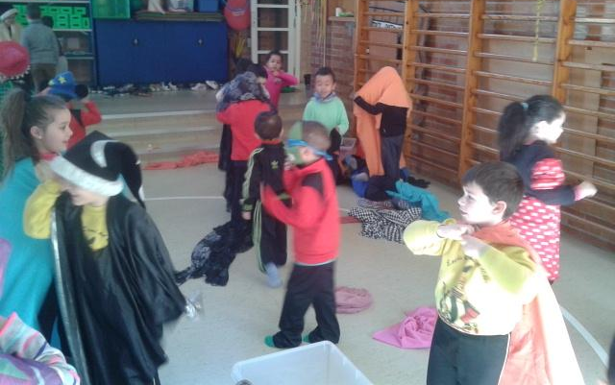
PSICOMOTRICITAT
COM HO FEM?

Slide 22
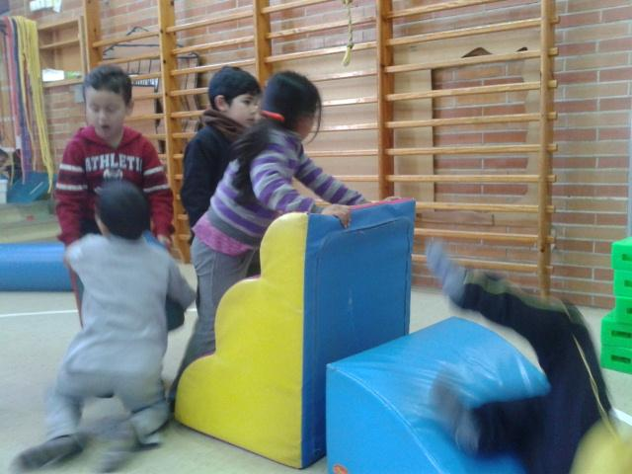
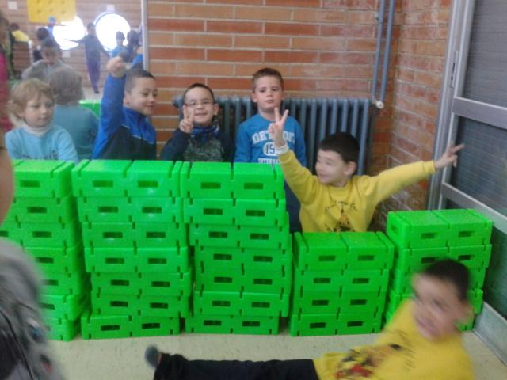

Slide 23
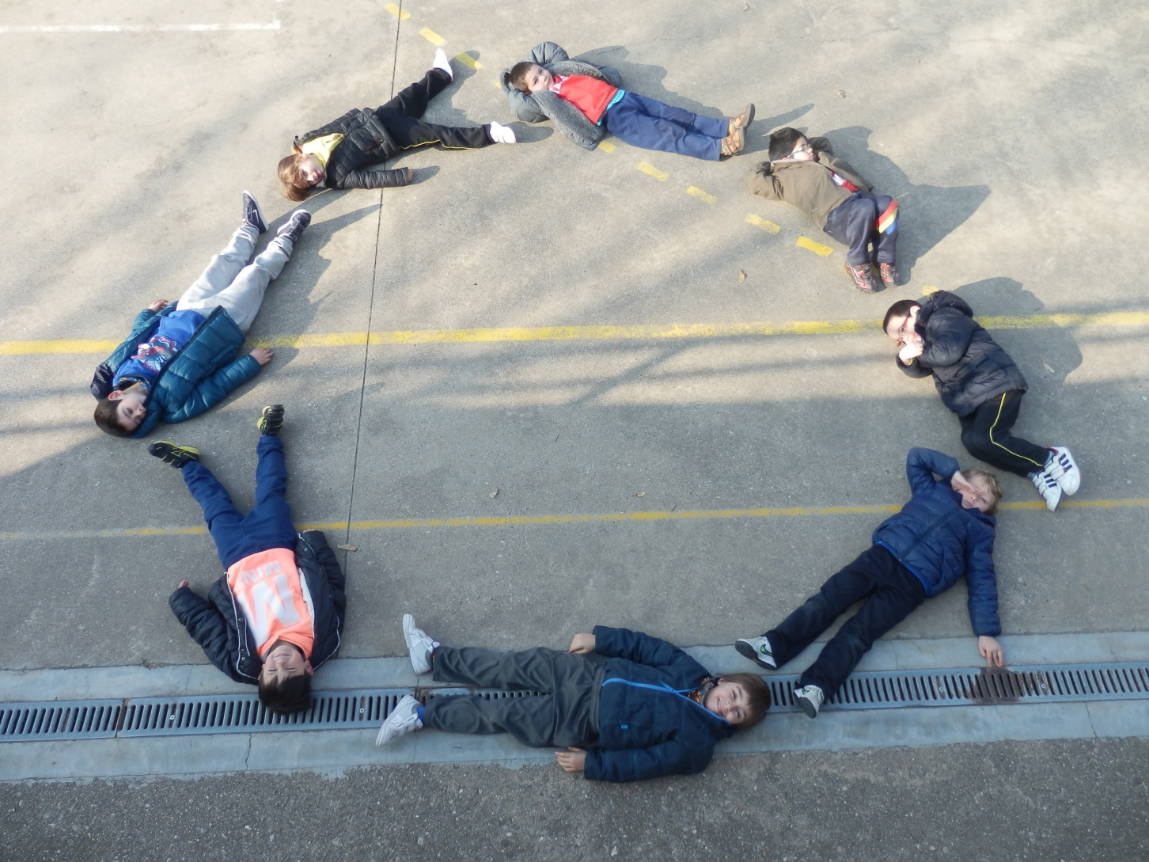

Slide 24
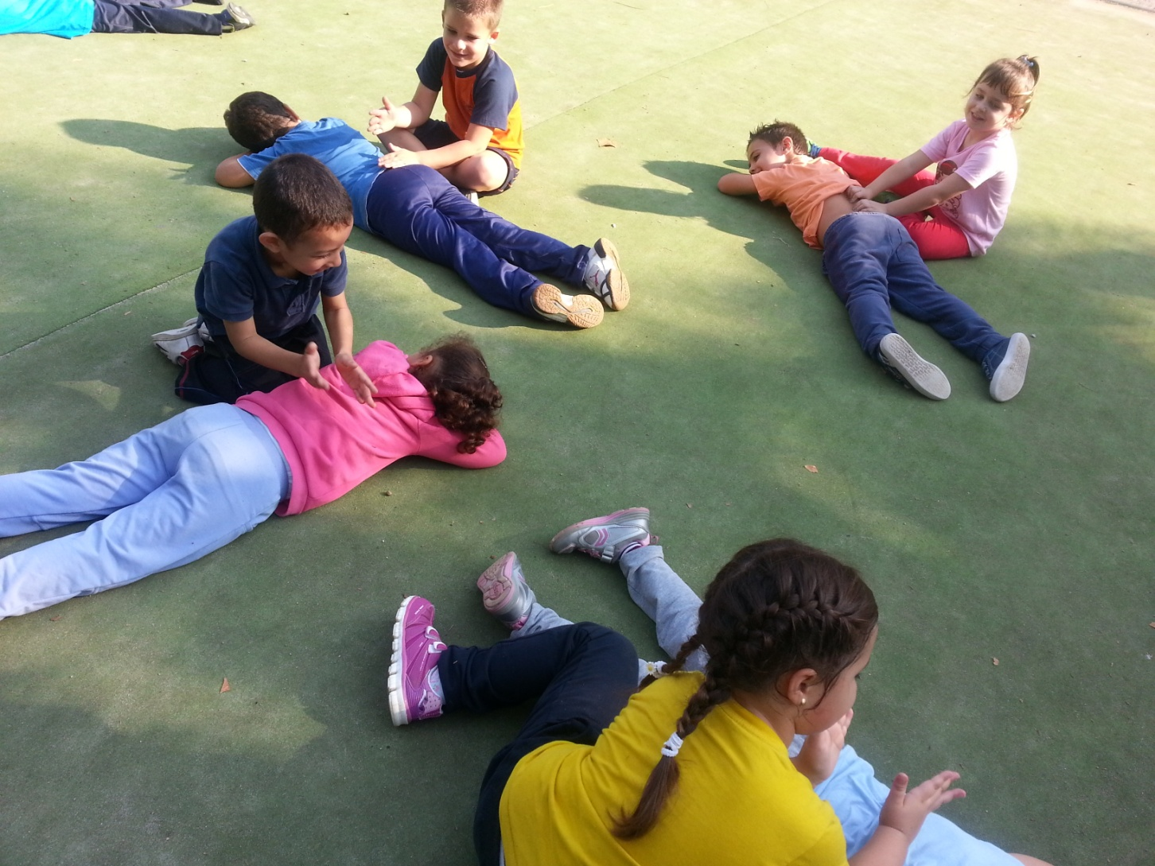

Slide 25
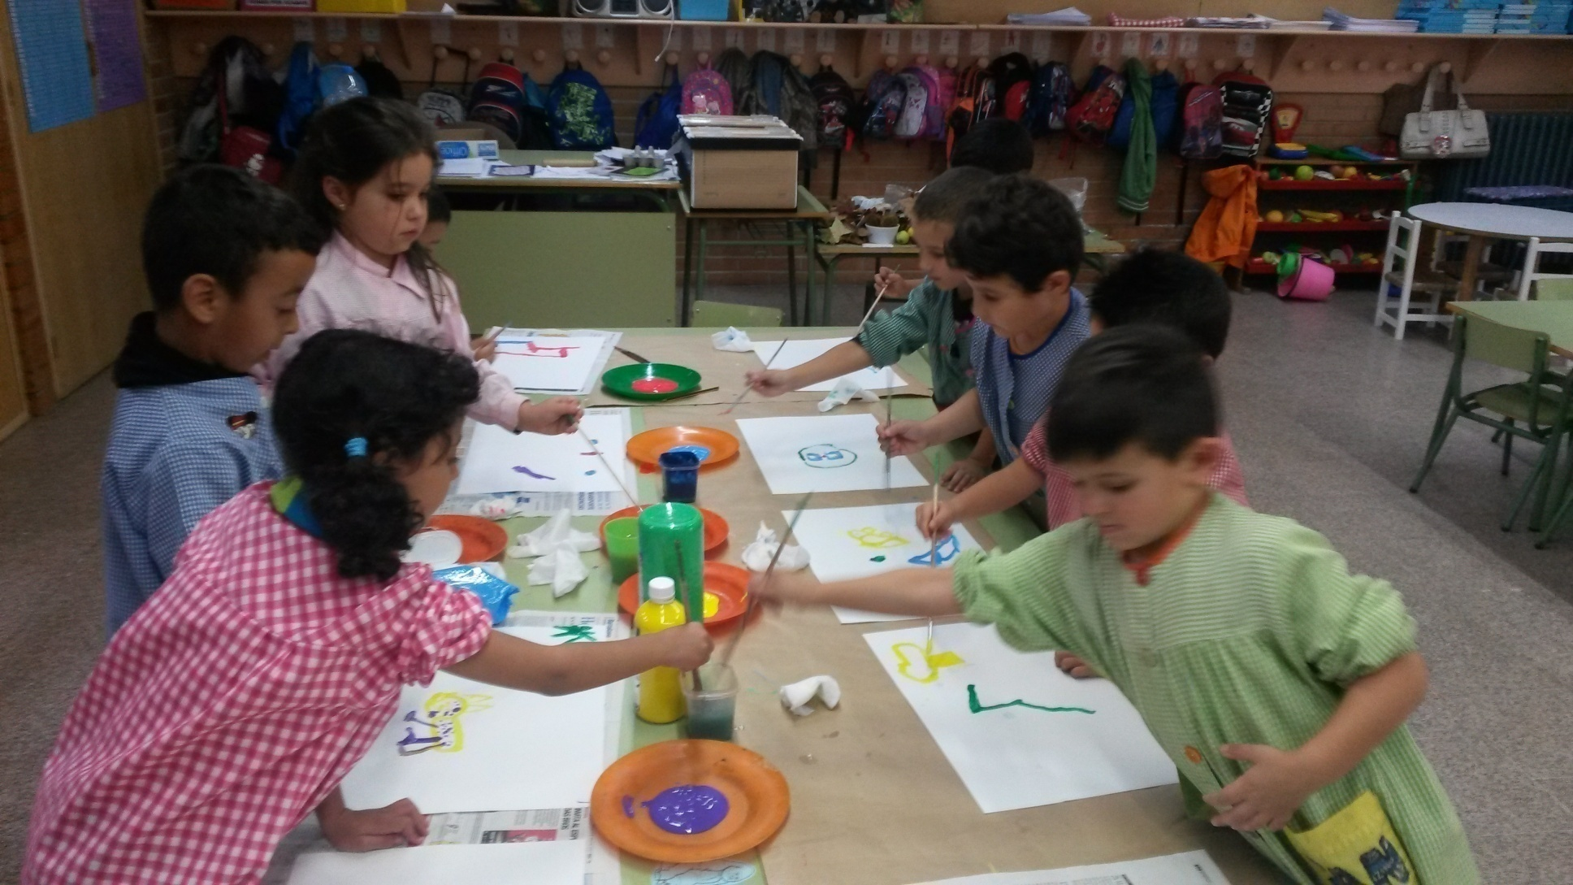
PLÀSTICA

Slide 26
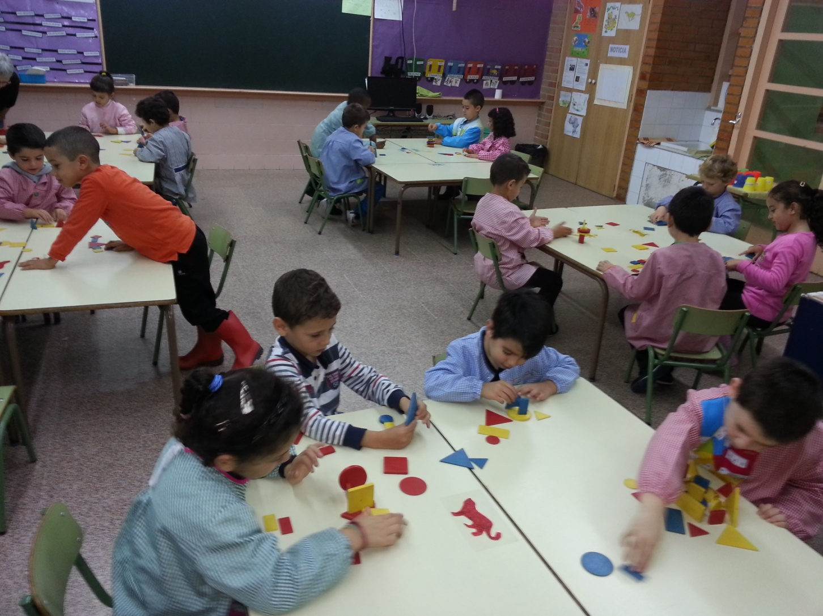
GRUPS INTERACTIUS

Slide 27
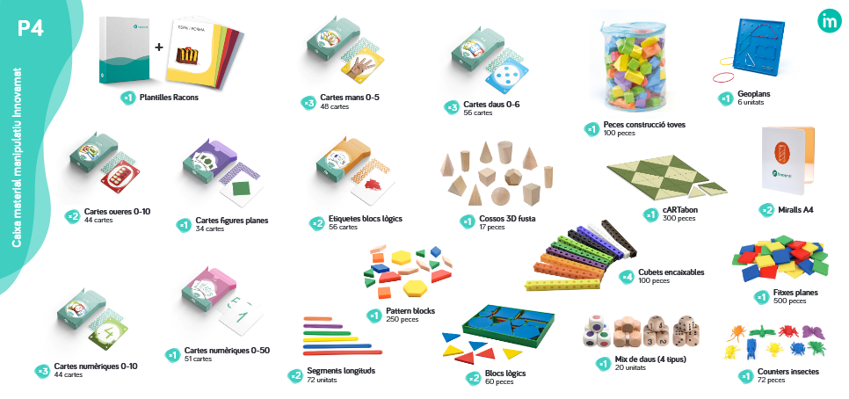
INNOVAMAT
Aquest curs seguirem treballarem les matemàtiques de manera manipulativa, vivencial i tenint en compte tots els blocs de l’àrea. Farem servir el material del projecte Innovamat:
Material d’aula:
Material dels alumnes:
Carpeta
Trencaclosques
Revista per explicar el projecte a les famílies
Fulls de registre
Làmines narratives amb els adhesius
Llicència per a la plataforma digital

Slide 28
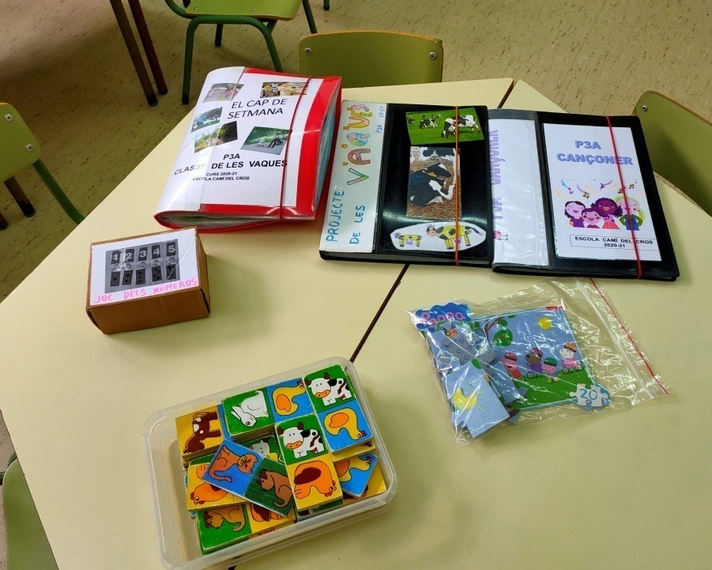
ALTRES RECURSOS
CLASSROOM
RECURSOS VIATGERS

Slide 29
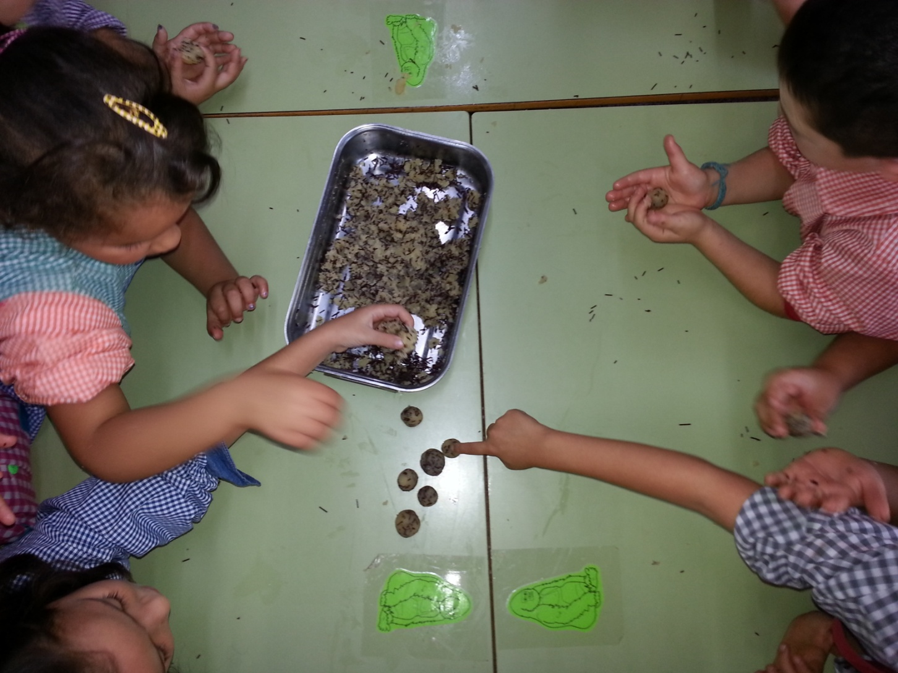
PANELLETS
FESTES I TRADICIONS

Slide 30
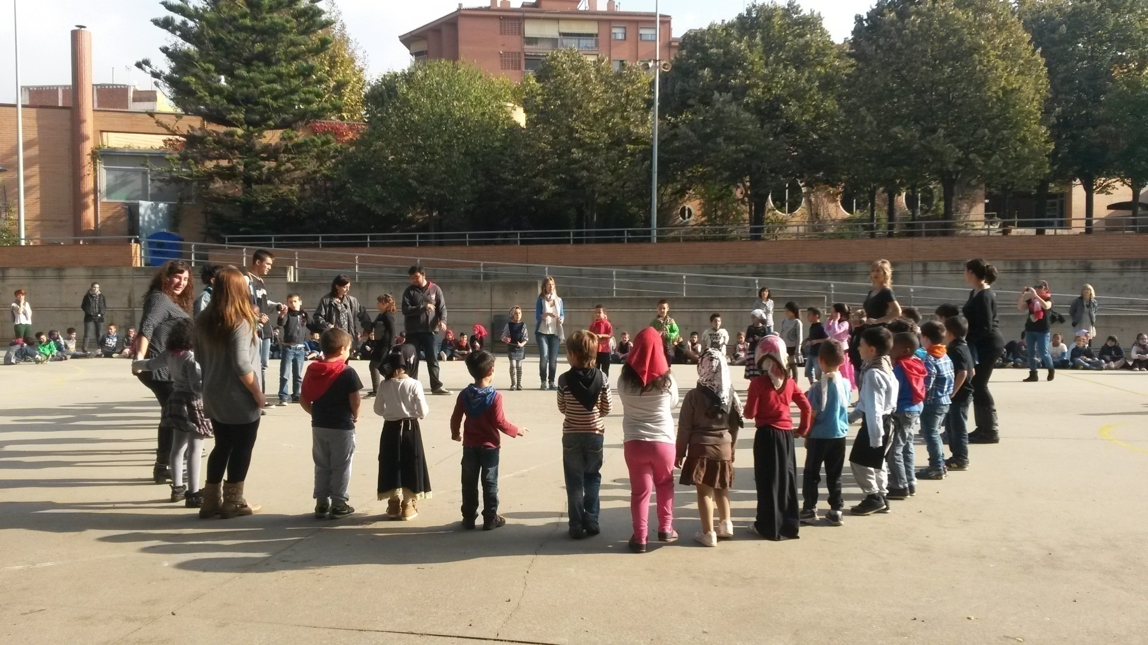
CASTANYADA

Slide 31
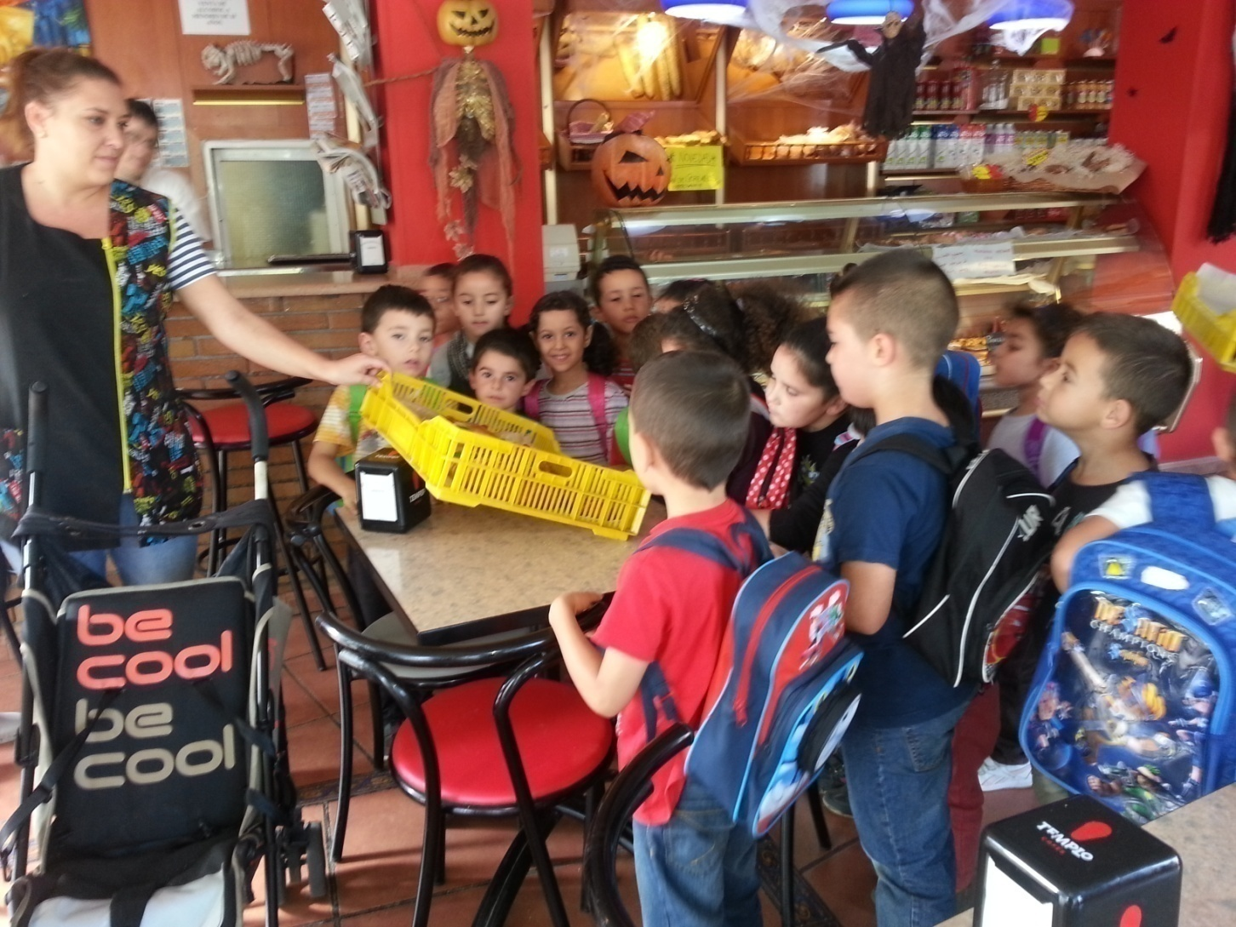
ANEM A COMPRAR EL SABRE

Slide 32
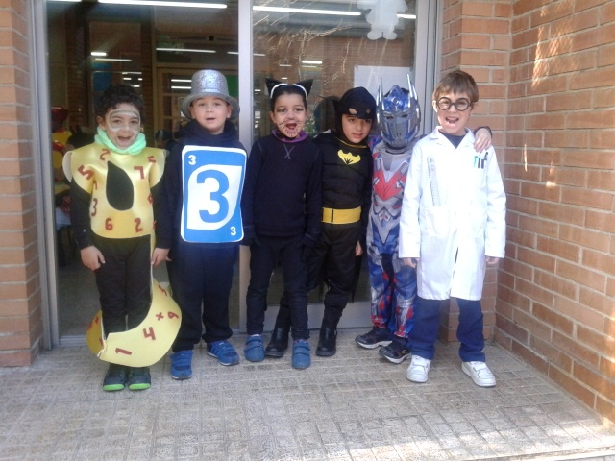
CARNAVAL

Slide 33
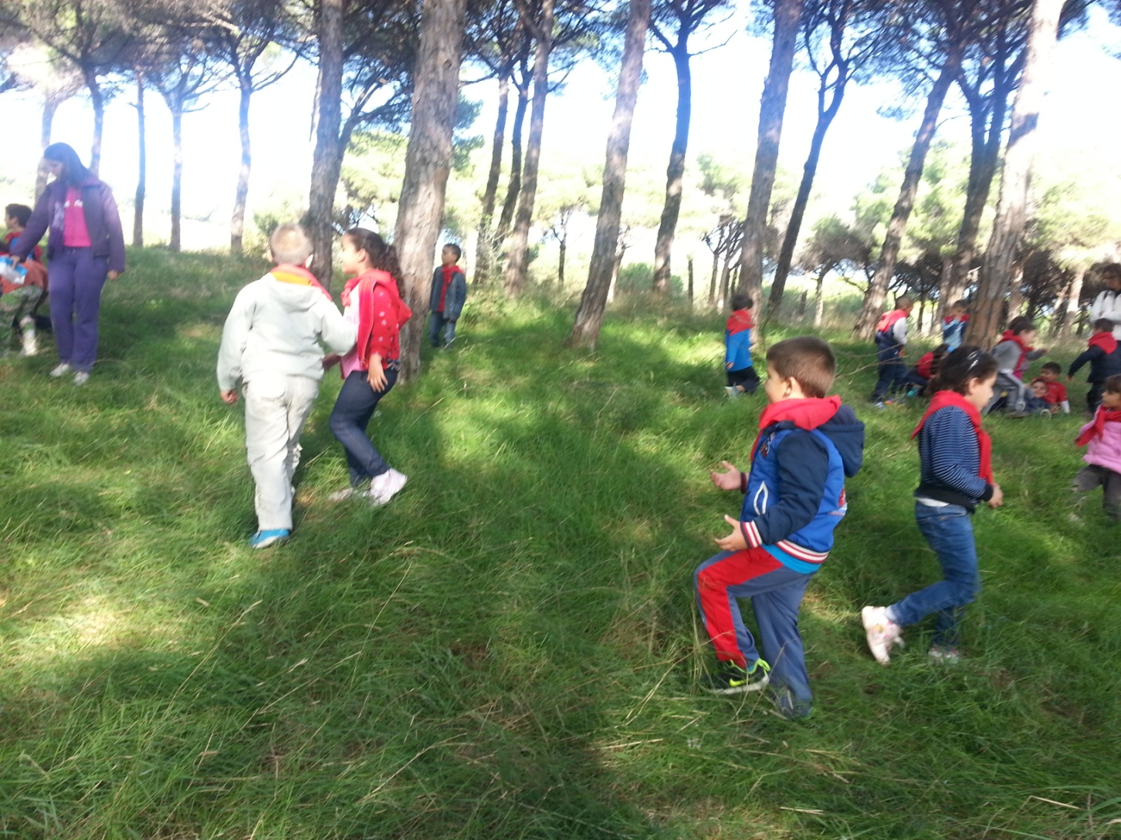
BOSC DE CAN GARÍ

Slide 34
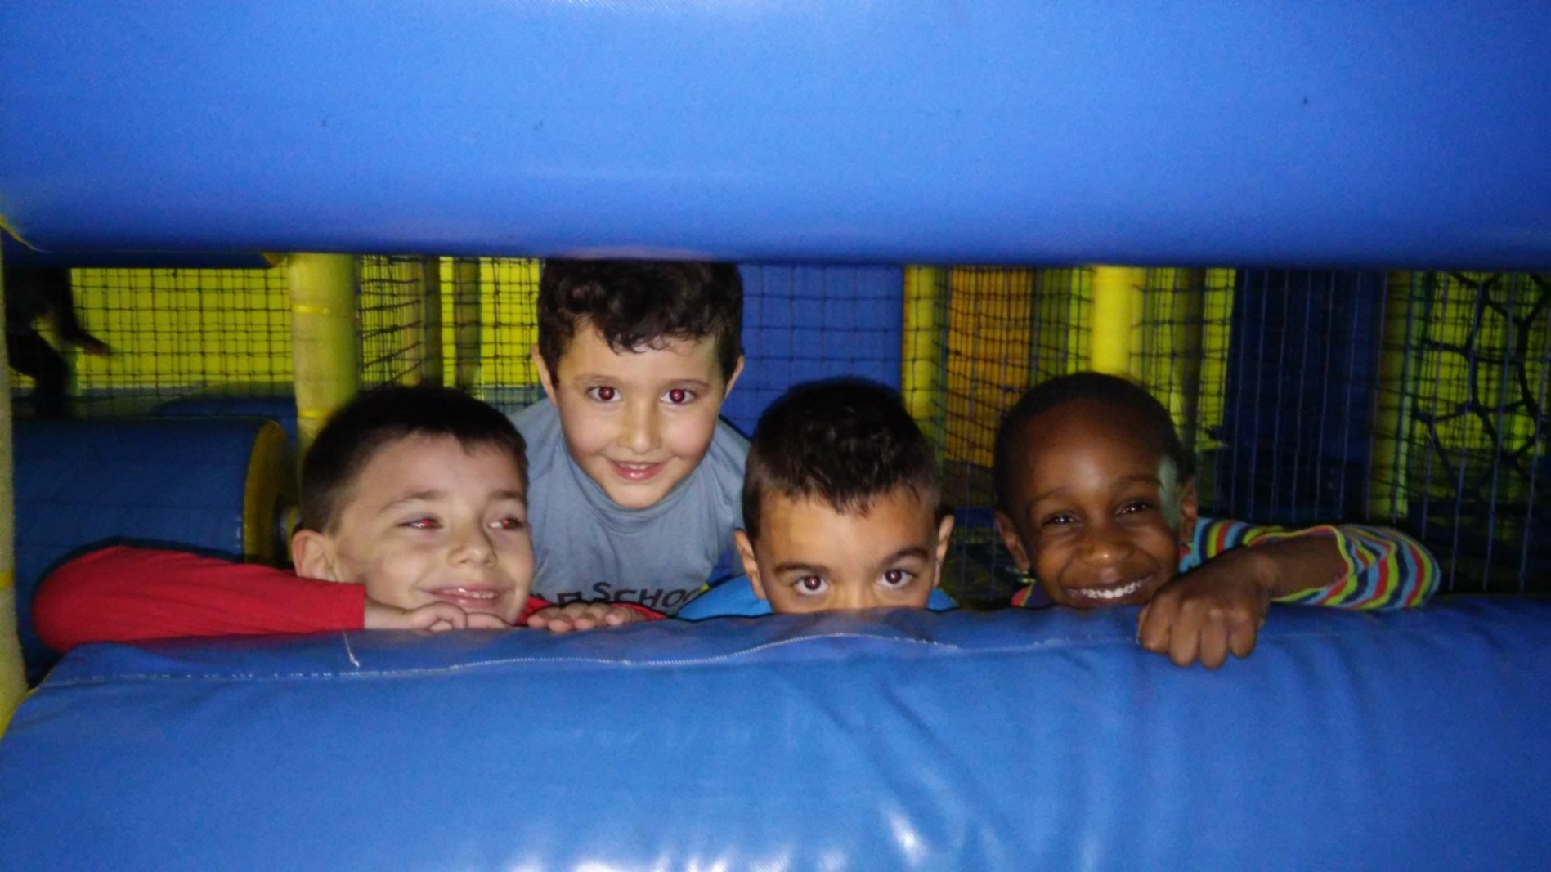
ILURO PARK

Slide 35
PRECS I PREGUNTES
GRÀCIES PER LA VOSTRA ATENCIÓ
BENVINGUTS I BON CURS 2021 - 2022

